Slide 1
4 семестр Лекция 0. Направления разработки ПО Содержание лекции:
Объектно-ориентированное программирование
Классификация ПО
Преподаватель курса: Клюкин Даниил Анатольевич, ст. преподаватель каф. ПМиИТ

Slide 2

Классификация ПО
Серверное ПО
Десктоп
Мобильная разработка
Web-программирование

Slide 3
Серверное ПО
В разработке серверного ПО могут использоваться абсолютно любые языки. Серверное ПО в конечном итоге пересекается и с мобильной разработкой, и с веб-разработкой, и вообще с любым видом разработки.
Прикладное ПО
В программировании почти всегда есть фронтенд-часть — та, с которой непосредственно взаимодействует пользователь, и бэкенд-часть, которая находится где-то на сервере. Самостоятельная или связанная с фронтенд-частью — именно она и представляет собой прикладное ПО. Это могут быть и какие-либо расчеты, вычисления, аналитика, работа с большими объемами данных, анализ, биржи — всё что угодно.
Языки: Почти любые, например, C++, C#, Java, Python …

Slide 4

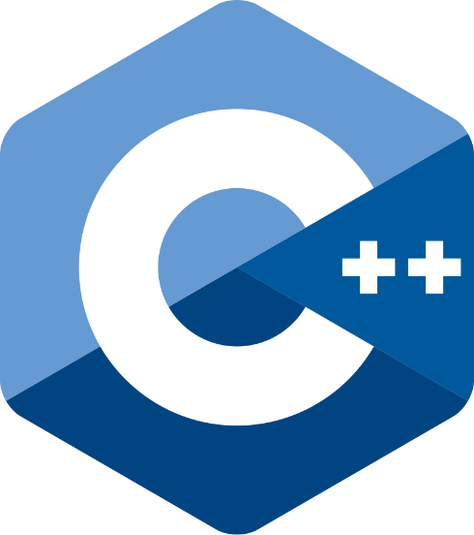

Серверное ПО
Системное ПО
Это особый тип программного обеспечения, с помощью которого компьютеры выполняют полезные задачи — это операционные системы, драйверы и иные программы, связанные непосредственно с железом.
Языки: C, C++, Rust

Slide 5
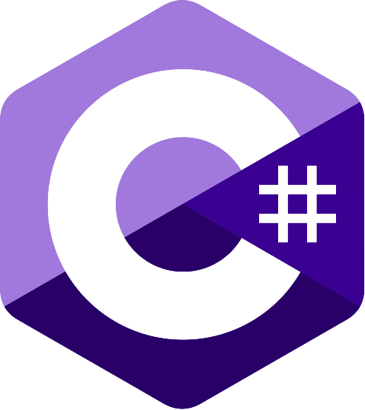
Десктоп (Desktop)
Теряющее популярность, но все еще очень активное направление — это десктоп. Это так называемые "толстые клиенты", когда программа запускается локально, чаще всего без подключения к интернету.
В этом направлении всегда были популярны такие языки, как С++, Java и C#, но на пятки признанным авторитетам наступают те языки, которые еще не так давно никто не планировал использовать для написания толстых клиентов. (Java Script).
На C# удобно писать под Windows: Windows Forms, WPF.

Slide 6



Мобильная разработка
Следующее направление — мобильное, и здесь есть две базовых ветви разработки: Android и iOS.
Android: Java, Kotlin
В Android раньше был только Java, но сейчас большие обороты набирает язык Kotlin. Люди, использующие его в своих проектах, говорят, что теперь разработка под Android стала действительно приятной.

Slide 7

Мобильная разработка
iOS: Objective-C, Swift
Для разработки в iOS используется язык Swift, на который мигрировало большинство разработчиков, поскольку хотя Objective-C долго был главным и единственным языком, но уже морально устарел. Swift — это отличный свежий язык с правильными идеями, который Apple внезапно сделала open-source — а значит его скоро можно будет использовать вне iOS, что может быть весьма интересно, потому что этот язык обладает кучей полезных качеств.

Slide 8


Мобильная разработка
Flutter, React Native
Кроме конкретных платформ, в мире мобильной разработки существуют кроссплатформенные решения, которые позволяют писать код сразу и для IOS и для Android, используя один инструмент. Из широко используемых решений можно выделить два: фреймворк Flutter, написанный на языке Dart, и React Native, написанный на JavaScript

Slide 9


Мобильная разработка
C# Xamarin
Xamarin.Forms представляет платформу, которая нацелена на создание кроссплатформенных приложений под Android, iOS и Windows 10.
Есть определенные статистические данные, что значительная часть мобильных приложений создается более чем для одной платформы, например, для Android и iOS.
Xamarin работает поверх фреймворка Mono, который предоставляет opensource-реализацию .NET Framework. Mono может работать поверх разных платформ - Linix, MacOS и т.д.

Slide 10



Языки в Web
Веб делится на 2 подраздела: бэкенд и фронтенд. Любое веб-приложение в конечном итоге имеет ту часть, которая взаимодействует с пользователем, и почти всегда это тонкий клиент — браузер, в котором крутятся приложения. Если раньше это был просто HTML, и вся логика происходила на сервере, то сейчас логики в браузере становится все больше и больше, и он становится по-настоящему "толстым" и "тяжелым".

Slide 11




Языки в Web
Backend
PHP, Ruby, Python, JavaScript (Node), Perl
Go, C#, Elixir, Rust, Java, Clojure, Kotlin, Scala
Бэкендеры ответственны за серверную часть, то есть за то, что обеспечивает работу сервиса — взаимодействие с базами данных, обработку информации и вычисления. Сейчас, учитывая обилие веб-сервисов, это один из самых популярных видов программистов.
Roadmap для C# ASP Net разработчика:
https://github.com/MoienTajik/AspNetCore-Developer-Roadmap/blob/master/aspnetcore-developer-roadmap.png

Slide 12



Языки в Web
Frontend
JavaScript, TypeScript
JavaScript присутствует и в бэкенде, и во фронтенде, и он будет все больше проникать в незанятые ранее ниши. JavaScript сейчас очень активно развивается и становится всё более серьёзным и классным языком.
TypeScript — типизированный JavaScript. Облегчает разработку и уменьшает количество ошибок, потому что проверка соответствия указанных и используемых типов происходит перед запуском кода, а не во время его выполнения.

Slide 13
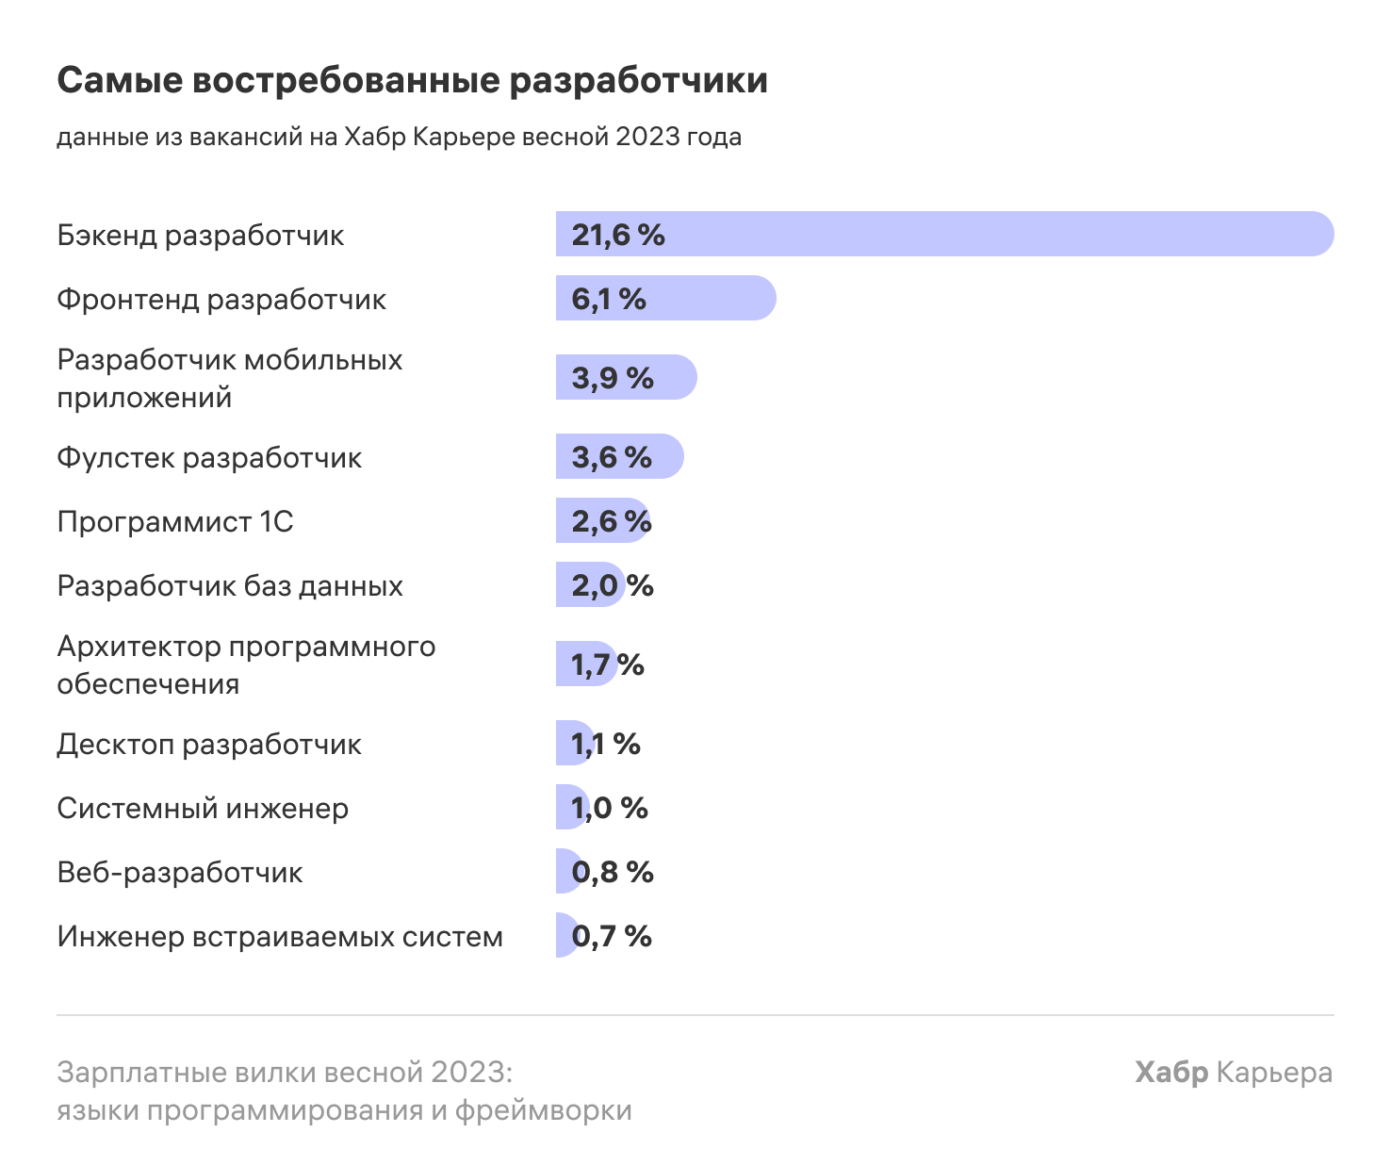

Slide 14
